Slide 1
数据选择器
主讲人：xxx
2021年xx月

Slide 2
课程内容
1.1
用74LS153完成一位全加器实验
1.2
逻辑函数实现实验
1.3
脉冲序列产生实验
1.4
下一实验内容

Slide 3
课程内容
1.1
用74LS153完成一位全加器实验
1.2
逻辑函数实现实验
1.3
脉冲序列产生实验
1.4
下一实验内容

Slide 4
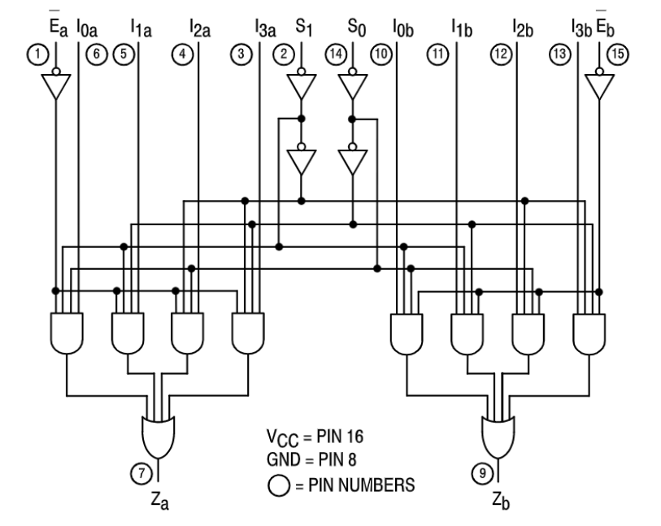
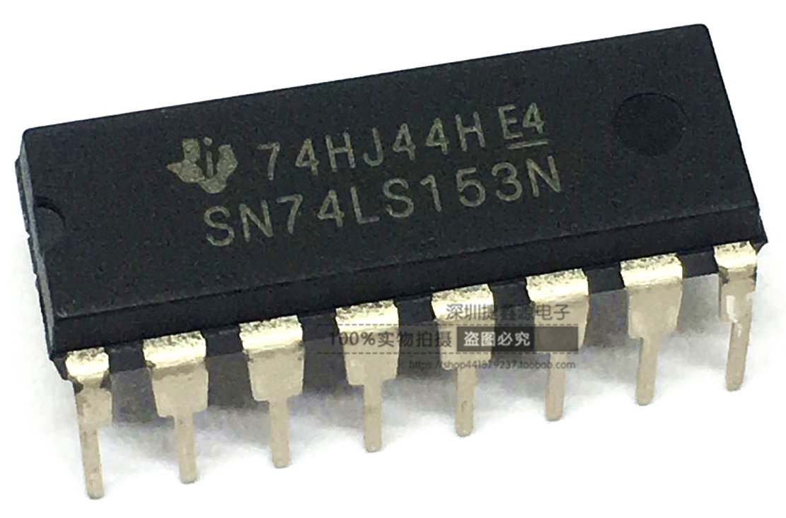
数据选择器
74LS153
74LS153 两组4选一数据选择器

Slide 5
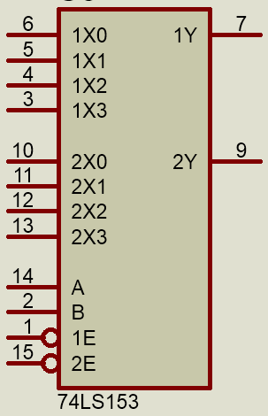
数据选择器
74LS153
注意：各个厂家对引脚命名有些差异
1E、2E为两个独立的使能端；B、A为公用的地址输入端；1X0～1X3和2X0～2X3分别为两个4选1数据选择器的数据输入端；1Y、2Y为两个输出端。
① 当使能端1E(2E)=1时，多路开关被禁止，无输出，Y=0。
② 当使能端1E(2E)=0时，多路开关正常工作，根据地址码B、A的状态，将相应的数据C0～C3送到输出端Y。
数据选择器的用途很多，例如多通道传输，数码比较，并行码变串行码，以及实现逻辑函数等。

Slide 6
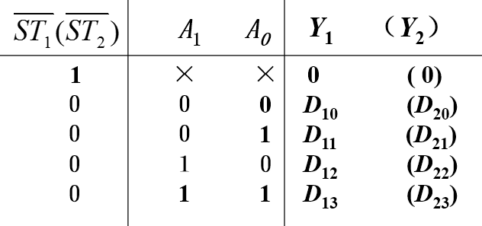
一位二进制全加器
真值表
$$Y_{1}=[{\overline{A}}_{1}{\overline{A}}_{0}D_{10}+{\overline{A}}_{1}A_{0}D_{11}+A_{1}{\overline{A}}_{0}D_{12}+A_{1}A_{0}D_{13}]{\overline{ST}}_{1}$$
$$Y_{2}=[{\overline{A}}_{1}{\overline{A}}_{0}D_{20}+{\overline{A}}_{1}A_{0}D_{21}+A_{1}{\overline{A}}_{0}D_{22}+A_{1}A_{0}D_{23}]{\overline{ST}}_{2}$$

Slide 7
一位二进制全加器
$$Y_{1}=[{\overline{A}}_{1}{\overline{A}}_{0}D_{10}+{\overline{A}}_{1}A_{0}D_{11}+A_{1}{\overline{A}}_{0}D_{12}+A_{1}A_{0}D_{13}]{\overline{ST}}_{1}$$
令D₁₀为0， D₁₁为C， D₁₂为C， D₁₃为1 ，则：
$$Y_{2}=[{\overline{A}}_{1}{\overline{A}}_{0}D_{20}+{\overline{A}}_{1}A_{0}D_{21}+A_{1}{\overline{A}}_{0}D_{22}+A_{1}A_{0}D_{23}]{\overline{ST}}_{2}$$

Slide 8
一位二进制全加器
$$Y_{2}=[{\overline{A}}_{1}{\overline{A}}_{0}D_{20}+{\overline{A}}_{1}A_{0}D_{21}+A_{1}{\overline{A}}_{0}D_{22}+A_{1}A_{0}D_{23}]{\overline{ST}}_{2}$$
令D₁₀为C （前级进位位）， D₁₁为C*，D₁₂为C*， D₁₃为C ，则：

Slide 9
一位二进制全加器
一位二进制全加器电路图(加数与被加数为0，前级进位位为1)

Slide 10
一位二进制全加器
实物连线图

Slide 11
课程内容
1.1
用74LS153完成一位全加器实验
1.2
逻辑函数实现实验
1.3
脉冲序列产生实验
1.4
下一实验内容

Slide 12
课程内容
1.1
用74LS153完成一位全加器实验
1.2
逻辑函数实现实验
1.3
脉冲序列产生实验
1.4
下一实验内容

Slide 13
逻辑函数
实现
用4选1数据选择器74LS153加必要的门电路实现下列逻辑函数，采用实验方法验证。
F（A，B，C，D）=∑m(1,2,3,10,11,12,13)
（可以采用功能扩展法或降维图法进行设计）；

Slide 14
逻辑函数
实现
做出F的卡诺图
AB
CD
00
01
11
10
00
0 | 0 | 1 | 0
1 | 0 | 1 | 0
1 | 0 | 0 | 1
1 | 0 | 0 | 1
01
11
10

Slide 15
逻辑函数
实现
降维
AB
C
00
01
11
10
AB
CD
00
01
11
10
0
D | 0 | 1 | 0
1 | 0 | 0 | 1
00
0 | 0 | 1 | 0
1 | 0 | 1 | 0
1 | 0 | 0 | 1
1 | 0 | 0 | 1
1
01
11
A
B
0
1
0
0
10
1

Slide 16

逻辑函数
实现
将其中4个子函数化为最小项表达式
A
B
0
1
0
0
$$\begin{matrix}f_{0}=\overline{C}D+C=\overline{C}D+C\overline{D}+CD \\ f_{1}=0 \\ f_{2}=C \\ f_{3}=\overline{C}\end{matrix}$$
1

Slide 17
逻辑函数
实现
逻辑函数实现电路

Slide 18
逻辑函数
实现
实物电路图

Slide 19
课程内容
1.1
用74LS153完成一位全加器实验
1.2
逻辑函数实现实验
1.3
脉冲序列产生实验
1.4
下一实验内容

Slide 20
课程内容
1.1
用74LS153完成一位全加器实验
1.2
逻辑函数实现实验
1.3
脉冲序列产生实验
1.4
下一实验内容

Slide 21
脉冲序列产生实验
用数据选择器74LS153产生1011 0110脉冲序列，并搭试电路进行验证。

Slide 22
脉冲序列产生实验
将并行码送至数据选择器的信号输入端，是数据选择器的控制信号按一定的编码顺序依次变换，即可获得串行码输出。
控制信号端 |  |  | 并行序列 | 串行脉冲序列
A | B | C | D0-D7 | E
0 | 0 | 0 | 1011 0110 | 1
0 | 0 | 1 |  | 0
0 | 1 | 0 |  | 1
0 | 1 | 1 |  | 1
1 | 0 | 0 |  | 0
1 | 0 | 1 |  | 1
1 | 1 | 0 |  | 1
1 | 1 | 1 |  | 0
因脉冲序列1011 0110为8位序列，将74LS153扩展成8选1的数据选择器。

Slide 23
脉冲序列产生实验
脉冲序列产生电路图

Slide 24
脉冲序列产生实验
脉冲序列产生电路实物图

Slide 25
课程内容
1.1
用74LS153完成一位全加器实验
1.2
逻辑函数实现实验
1.3
脉冲序列产生实验
1.4
下一实验内容

Slide 26
课程内容
1.1
用74LS153完成一位全加器实验
1.2
逻辑函数实现实验
1.3
脉冲序列产生实验
1.4
下一实验内容

Slide 27
下一次实验内容
基本RS触发器的功能测试；
集成JK触发器的功能测试；
设计电路。将D触发器转换成JK触发器。要求写出转换表达式，画出实验电路图，设计相关表格，并将结果填入表格；
用触发器构成计数器电路。电路的时钟C输入1KHz脉冲波，用示波器同步观察C与Q1，Q1与Q2的波形，注意D触发器的时钟触发有效沿和各波形的时序对应关系。记录波形时先画C与Q1，然后对照Q1画Q2。

Slide 28
谢谢

